Slide 1
د. فرحاتي رفيق
- أستاذ دائم بالمعهد الوطني للتكوين العالي لإطارات الشباب والرياضة قسنطينة.
- حاصل على شهادة الدكتوراه في علم الاجتماع – جامعة قسنطينة – 2-
- حاصل على شهادة الدراسات العليا في الفنون المسرحية برج الكيفان
- حاصل على شهادة البكالوريا في العلوم الإنسانية والاجتماعية
- أستاذ مشارك بجامعة صالح بوبنيدر قسنطينة3 ومركز CNFPH
- مدرب وطني في: «الحق في المشاركة» Unicef - Mjs
- مدرب وطني في قيادة وبناء المشاريع الجمعوية –Mjs - Crasc
- مُكون مديري ومسيري مراكز العطل ANALJ
- عضو المكتب الوطني بمؤسسة الشيخ العلامة عبد الحميد ابن باديس
- رئيس الشبكة الوطنية لمرافقة الشباب الجزائري – RAJA

Slide 2
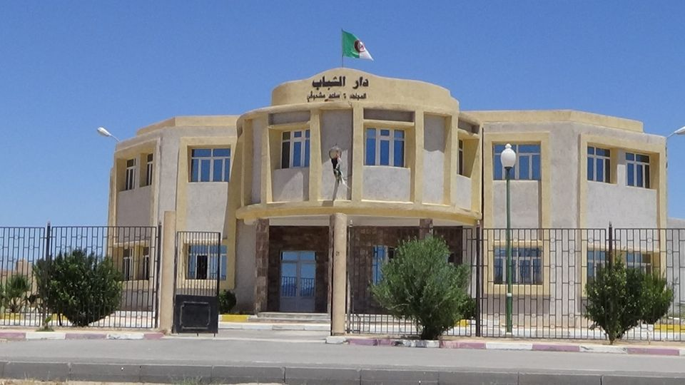
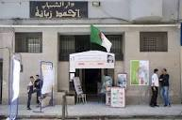
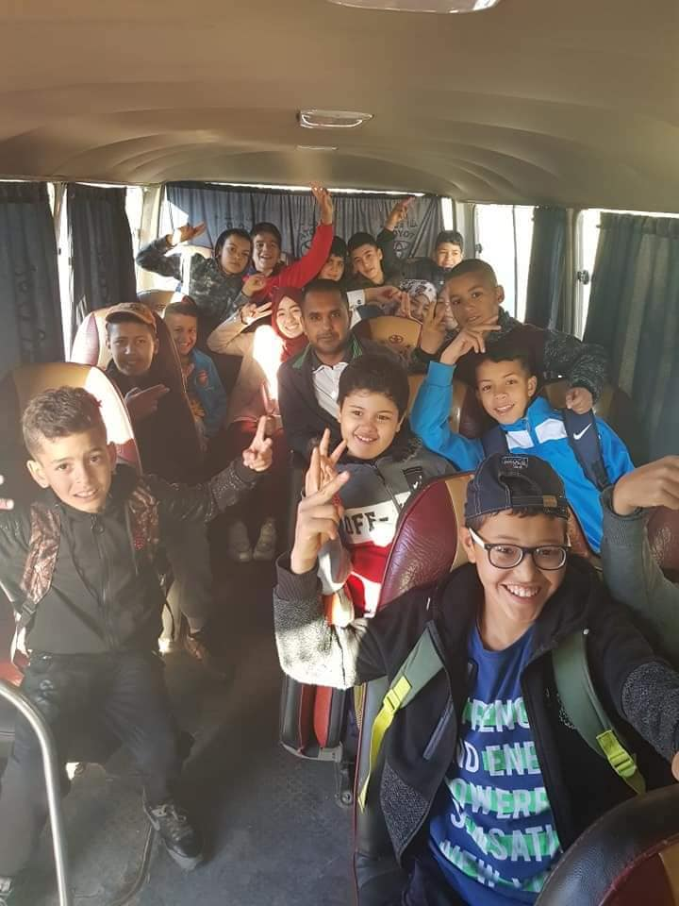
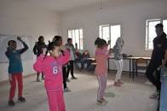
وزارة الشباب والرياضة
(تربية، ترفيه ومواطنة)

Slide 3
إن أغلب الشباب مهما كانت خلفياتهم الاجتماعية ومستوياتهم الثقافية والمهنية لا يعيرون أهمية للزمن ولا يعرفون كيفية استثمار أوقات الفراغ استثمارا مبدعا وخلاقا، وغير مؤهلين لاكتساب خبرات مختلفة تعدهم لمواجهة مطالب الحياة المستقبلية، فهذه الفترة بالفعل تختلف من مجتمع لآخر تبعا لتنوع الأدوار والتغير الاجتماعي وتعقد المجتمع موضع الاهتمام، ويؤكد علماء الاجتماع على أن فترة

Slide 4
الشباب تبدأ حينما يحاول المجتمع تأهيل الشخص وأداء دوره في السياق الاجتماعي وفقا لمعايير والقواعد الاجتماعية؛ فالشباب يعاني كثير من المشكلات التي ترتبط بحاجاته الأولية مثل الصحة، الجنس، عدم معرفتهم لميولهم الحقيقية وذكائهم، ومظاهر التناقض، وعدم معرفة كيفية اختيارهم لمستقبلهم المهني، وعدم وجود فهم سليم لدى الآباء لطبيعة التطور نحو الأبناء مما يزيد مشكلات التكيف بين الآباء، وضعف فعالية الشباب في الاهتمام من أجل النهوض بالمجتمع بسبب استشعارهم بالحيرة والقلق...إلخ.

Slide 5
لذا يعيش الشباب مرحلة تناقض بين نوعين من المفاهيم والقيم، تلك المفاهيم التقليدية التي ورثها عن الثقافة القائمة، والمفاهيم الجديدة التي دعمها التطور العلمي والتكنولوجي، والاستعانة بالأخصائيين النفسانيين أو التربويين أو الاجتماعيين، لفهم أبعاد المشكلة بشكل موضوعي مما تسهم أيضا عدة أطراف معنية بالمشكلة كالأسرة والمدرسة ومؤسسات الدولة والمجتمع.

Slide 6
فالشباب بحاجة إلى الهواء والراحة من التعب واللعب، والتقدير والاحترام الذات، والحب والإحساس بالحرية، والأمن والطمأنينة، وإلى احترام القيم والمثل والنظام في الحياة، وإلى حب المعرفة والاستطلاع والتملك، والتعاون والإخلاص والصدق، وإلى الاجتماع مع الغير وتكوين علاقة حسنة مع الغير، وإلى القيام بالواجبات وتحمل المسؤولية تجاه الغير والانتماء إلى الجماعة وتكوين الأصدقاء والمحافظة على الأخلاق والعادات الاجتماعية والتراث، وإلى التخلي عن بعض الأفكار والقيم الأجنبية المستوردة،

Slide 7
وإلى الإحساس بالحرية الداخلية، وعدم القهر والإحساس بالعدالة وبالديمقراطية الحقة بين الأفراد، وإلى احترام الوقت وتقديره والاستفادة منه، وأنه مع نمو الفرد تحدث العديد من التغيرات في أدواره ومكانته في المجتمع.

Slide 8
فالترفيه يتميز بأن له نوعية تسمح للشخص بالهروب من ضغوط الحياة اليومية العائلية والعملية بمتطلباتها المختلفة والتي قد تتسبب في زيادة مؤشر القلق والتوتر لدى الأشخاص، ومن المعروف علميا أن التوتر والقلق والإرهاق هي عوامل مساعدة لظهور بعض الأمراض النفسية والجسدية، وعليه فان الأنشطة الترفيهية قد تساعد الشخص في إعادة توازنه وإعطائه شحنة بدنية ونفسية جديدة تساعده على مواجهة حياته، وخبرة تخدم حاجات الأفراد، فالأنشطة التي لا تحقق بعض من هذه المشاعر لا تنجح في تحقيق نتيجة الترفيه التي بدورها تجلب السعادة وتتيح له الفرصة للتعبير عن الذات شريطة أن يكون الشخص حرا من الالتزامات الأساسية التي يقوم بها سواء من دراسته أو مسؤولياته الأسرية أو نحو مجتمعه المحلي.

Slide 9
فمرافق الترفيه أنشأت خصيصا لرعاية الشباب، بحيث توفر لهم الظروف المناسبة لتنمية ملكاتهم من خلال ممارستهم للأنشطة الترفيهية المختلفة وتتيح للشباب ممارسة نشاطه في سهولة ويسر بهدف تحقيق المواطنة الصالحة دون تحديد أو تخصص لنوع معين من النشاط لفئة بعينها من المواطنين، وخلق منه مواطن صالح ذو شخصية متكاملة وتيسير سبل ممارسة النشاط.

Slide 10
فمؤسسات الشباب تقوم بتنظيم النشاطات الاجتماعية التربوية والثقافية والعلمية والرياضية ونشاطات التسلية تجاه الشباب وتنشيطها وتسييرها، وتنظيم نشاطات الهواء الطلق والسياحة
التربوية للشباب وتشجيعها، وكذا التظاهرات ثقافية وعلمية، وتشجيع لقاءات الشباب في إطار المبادلات المحلية والوطنية والدولية، ووضع في متناول الشباب المعلومات التي من شأنها توجيههم وتسهيل إدماجهم في الميادين الاجتماعية والاقتصادية والثقافية، كما تعمل أيضا على تنظيم أعمال الوقاية العامة والتربية الصحية والإصغاء النفساني لفائدة الشباب وتطويرها، والقيام بكل

Slide 11
التحقيقات والدراسات وسبر الآراء المرتبطة بمجال تدخلها، وتطوير تنشيط جواري تجاه الشباب، لاسيما بالاتصال مع المؤسسات التربوية والحركة الجمعوية للشباب، والمساهمة في التربية والمواطنة للشباب، وتشجيع المبدلات المحلية والوطنية للشباب، وتوفير كل الخدمات التي من شأنها ضمان شروط حسنة لإقامة المنخرطين، وتوفير الوسائل الضرورية لتنظيم نشاطات سليمة وتربوية، وتنظيم لقاءات ثقافية وعلمية لفائدة الشباب، فالبرامج المقدمة من طرف هذه المرافق الترفيهية تعتبر من بين النقاط الهامة والفعالة في الاتصال والتواصل مع الشباب وبالتالي إدماجه في فضاء نقي ايجابي يساعدهم على إبعادهم من المشاكل الاجتماعية المتعددة.

Slide 12
وبالنظر من أهمية هذه المؤسسات إلا أن أغلب الأطفال والشباب لم يستفيدوا من خدماتها ومن كفاءة اطاراتها، بسبب قلة هذه المنشآت أو بعدها عن مقر سكناهم، ومن أجل ذلك اقترحنا تقريب خدمات هذه المؤسسات إلى كل الأطفال والشباب والقيام بالنشاطات الثقافية والرياضية والعلمية من خلال النشاطات اللاصفية بالمؤسسات التربوية ويؤطرها مربو الشباب والرياضة، عن طريق ابرام عقود بين وزارة الشباب والرياضة ووزارة التربية، وتكون

Slide 13
هذه النشاطات اجبارية وبعد فترة التمدرس، ويتم توزيع النشاطات بناءا على طلب التلميذ في الانخراط ضمن نادي من النوادي، بحيث يعمل المربي هنا على اكتشاف المواهب في مختلف النشاطات الثقافية والفنية و العلمية والرياضية والقيادية. وبالتنسيق بين مفتشي المقاطعة شباب ورياضة وتربية وطنية من أجل وضع برنامجا بيداغوجيا وذلك باشراك أولياء التلاميذ ومربي الشباب والرياضة وممثلي التلاميذ.

Slide 14
أما الموهوبين في النشاطات المختلفة يتم توجيههم الى أقرب مؤسسة شبانية من أجل تعزيز قدراتهم في النشاط المختار، ويتم مرافقتهم من طرف مؤطرين ذوي كفاءة عالية في الاختصاص، مما يخصص كل مؤطر برنامج عمل سنوي على شكل مشروع بيداغوجي ويترتب عنه بعض النشاطات التي تقدمها نوادي المؤسسة الشبانية والرياضية بحضور الأولياء والجمعات المحلية. وهنا تخصص قاعدة رقمية للمنخرطين الموهوبين بمؤسسات الشباب ومرافقتهم مرافقة فعالة.

Slide 15
ومن خلال تمكين الشباب من المشاركة في التنمية الوطنية والمحلية، والاهتمام أكثر بنشاطات أوقات الفراغ داخل مرافق الترفيه تتماشى وحاجاتهم ورغباتهم، والسعي إلى تفهم هذه الشريحة وتوجيهم توجيها صحيحا بما يتماشى ومتطلبات العصر مع زرع المحبة في أوساطهم ومرافقتهم الدائمة، والاهتمام بمصلحة الوطن ومنحهم الود عن طريق العمل والتضحية في سبيله، والتعريف بالتراث الثقافي للمجتمع والمجتمعات المحلية الأخرى ، وتكوين صداقات وعلاقات طيبة مع الغير، ومتفاهمين وواعين بأهداف الجماعة والمجتمع، والقدرة على تحمل المسؤولية من خلال صحة نفسية متوازنة، واحترام النظم العامة والتقاليد، وتدريبهم احترام رأي الجماعة، والانتفاع بوقت فراغهم فيما يفيدهم، والسعي من أجل

Slide 16
الوقاية من التعرض للانحرافات الاجتماعية، وغرس روح التعاون، وتنمية العلاقات الاجتماعية بينهم، مع تحديد المسؤولية والتدريب على القيادة الفاعلة.
لذا إرتينا أن نقدم أرضية عمل قد تساهم في رفع مستوى النشاطات بمؤسسات الشباب وتسييرها بشكل منظم، ويستفيد منها الأطفال والشباب بطريقة قد تساعده على تحقيق حاجياته وحل البعض من مشاكله، فلجأنا إلى وضع خطة منهجية تسهم في جعل مؤسسات الشباب قادرة في تحقيق رغبات الشباب، حيث اعتمدنا على طرق منهجية عالية المستوى، وعلى وسائل الاتصال والتواصل، وبعض الاجراءات التي تسهل من معرفة المشاكل الحقيقية التي يتخبط فيها الشباب والاهداف التي تكون مساعدة من اجل حياة أفضل للشباب.

Slide 17
فانطلاقا بوضع برنامج يتماشى والمعايير العلمية والعالمية وفقا لما تتطلبه السياسات البيداغوجية في هذا الشأن، وانطلاقا من نظرية KAP التي تعمل على تغيير الفكر السلبي إلى الفكر الايجابي، وما تقدمها من معارف تعمل على توضيح الاتجاهات والمواقف والتي بالضرورة قد تترجم في سلوكات جديدة حسب ما تم اقناع بها الشباب من خلال المعارف المقدمة سابقا.

Slide 18
وقد خصصنا لذلك مقترحا بمثابة خريطة الطريق ومعرفة جوهر الواقع المعاش ومنطلقه البحث المتواصل والمشاركة الفعالة في العشارات الدورات التدريبية بمختلف مواضيعها، واشراك الإطارات وقادة الحركة الجمعوية في العملية البيداغوجية والانصات الى مقترحاتهم وانشغالاتهم ومعوقات مسارهم الوظيفي. ويكون هذا النموذج المقترح لمؤسسة شبانية حافزا لمرافقة الموهوبين المتمدرسين من خلال الأنشطة المبرمجة والاحتكاك بالمنخرطين واكتساب صدقات جديدة ضمن نوادي هذه المؤسسة.

Slide 19
مفهوم مؤسسة الترويح

Slide 20
مفهوم مؤسسة الترويح:
مؤسسة الترويح عبارة عن مرفق عامة يتيح للفرد ممارسة نشاطه في سهولة ويُسْر ارتفاعا به إلى المواطنة الصالحة دون تحديد أو تخصيص لنوع معين من النشاط ولا فئة معينة من المواطنين.

Slide 21
وتعتبر مؤسسة الترويح أحد المرافق التربوية التي تتيح للفرد بكافة مراحل عمره وجنسه وقطاعاته، ممارسة ألوان النشاط الذي يتفق وميولهم وقدراتهم في شتى المجالات الثقافية والدينية والقومية والاجتماعية والرياضية، استثمارا لأوقات فراغهم وإعدادهم إعدادا متكاملا متزنا بما يجعلهم قادرين على تحمل مسؤولية بناء وطنهم بروح العطاء والانتماء.

Slide 22
وتهدف مرافق الشباب إلى تنشئة الشباب وإعداده خلقيا وعقليا وروحيا واجتماعيا بطريقة متوازنة بحيث لا تطغي ناحية على أخرى، أيضا تنمية المواهب والميول والقدرات والسمات الخاصة بالأعضاء في محيط اجتماعي عائلي من الشباب أنفسهم، كما تهدف إلى خلق المواطن الصالح ذو الشخصية المتكاملة وتيسير سبل ممارسة النشاط.

Slide 23
مرفق الترويح كمؤسسة له صفة تشريعية يهدف إلى تقديم خدمات اجتماعية محددة، كالبـرامج الترفيهية في مجالات ثقافيــة وعلميـة ورياضيــة وترفيهية وغيرها؛ فهو عبارة عن تنظيم رسمي يتضمن مجموعة من النشاطات المحدودة والموزعة داخل البناءات التنظيمية وتتوفر على خصائص وسمات عامة كالوعي ونسق معين من الاتصال والرغبة في المساهمة المشتركة من أجل تحقيق الأهداف والأغراض التنظيمية.

Slide 24
يتضح من خلال ما سبق، أن قناعة الدول والمجتمعات فيما يخص أوقات الفراغ هو حق من حقوق البشرية، ومدى اهتمامهم بتقديم الأنواع المختلفة في الترويح من أجل إنسان منتج وفعال، ومدى اهتمامها بمن يسير النشاطات المتعلقة بالشباب.

Slide 25
والجزائر بين الدول التي اهتمت بهذا الموضوع من خلال قطاعها الشباب والرياضة، وذلك بإنشاء مؤسسات هدفها خدمة الشباب وإدماجه في المجتمع وابتعاده من الآفات الاجتماعية، وتقريبه من النشاطات الهادفة التي تسيرها إطارات متخصصة في ذلك متخرجون من معاهد عليا تابعين لنفــــــس القطــــــاع، وسنـــوضـــــح أكثـــــــر من خلال أهـــــم المؤسسات التي تسيــــــر من طـــرف هذا القطاع وهي كما يلي:

Slide 26
أنماط مؤسسات الشباب في الجزائر

Slide 27
دار الشباب

Slide 28
مهام دار الشباب
تلقين الشباب نشاطات
2/التنشيط الفني
1/التنشيط الثقافي
4/الإعلام المتعدد الوسائط
3/التنشيط العلمي

Slide 29
مهام دار الشباب
تقترح تسليات ترفيهية تستجيب للاحتياجات الشبانية.
تطـويــر تنشيـط جواري تجاه الشباب، لاسيما بالاتصال مع المرافق التربويــة والحركــــة الجمعوية للشباب، والمساهمة في التربية والمواطنة للشباب
تطوير أنشطة الوقاية العامة والاتصال والتربية الصحية والإصغاء النفساني لفائدة الشباب.

Slide 30
تنظيم تظاهرات ثقافية وعلمية ورياضية وتسلية.
تطوير أنشطة الإعلام تجاه الشباب ووضع في متناولهـم
كل المعلومات التي تسمح بتوجيههم وتمكن من إدماجهم في الميادين الاجتماعية والاقتصادية والثقافية.
تقديم مساعدتها التقنية للشباب لتحقيق مشاريعهم.
توفير فضاءات للجمهور العريض موجهة لتعميم العلوم والتقنيات والإعلام المتعدد الوسائط.

Slide 31
فدار الشباب حسب رأينا هي مؤسسة عمومة جاءت لتحقيق حاجيات ورغبات الشباب على مستوى المجتمع المحلي من خلال نشاطات ترويحية مختلفة ومتنوعة، كما أنها تقوم بتوجيه وإعلام الشباب وإدماجهم في الحياة الاجتماعية وتزويدهم بالمعلومات التي تخصهم.

Slide 32
القاعة المتعددة
الخدمات

Slide 33
مهام القاعة المتعددة الخدمات
تطويـر تنشيـط اجتماعـي ثقافــي جــواري داخـل محيطها، لاسيما بالاتصال مع المؤسسات التربويـة والحركة الجمعوية للشباب.
توفيـر فضاءات تعبيــر للشباب تسمح لهم بعـرض إبداعاتهـم وإبـراز نشاطاتهم الفنية والثقافية والعلمية للجمهور العريض من خلال المعارض وتظاهرات الشباب الأخرى.
تطويـر أنشطة الإعلام والاتصال والوقاية العامة والتربية الصحية والإصغاء النفساني لفائدة الشباب.

Slide 34
المركب الرياضي الجواري

Slide 35
مهام المركب الرياضي الجواري
- توفير أعمال ترفيهية ورياضية للشباب.
- الممارسة الرياضية الجوارية في الأحياء والمدن والبلديات.

Slide 36
مهام المركب الرياضي الجواري
- تنظيم، لاسيما تظاهرات ثقافية ورياضية وتسليات مع الحركة الجمعوية للشباب.
- المساهمة في تطوير نشاطات الإعلام والاتصال
والوقاية العامة والتربية والمواطنة والإصغاء النفساني.

Slide 37
بيت الشباب

Slide 38
مهام بيت الشباب
- تنظيم الأسفار والزيارات والجولات السياحية
للشباب.
- تشجيع المبدلات الوطنية والدولية للشباب.

Slide 39
مهام بيت الشباب
- تنظيم نشاطات تسلية لفائدة مستعملي بيت الشباب.
- إيواء الشباب المنخرط طبقا للتنظيم المنصوص عليه في هذا المجال الساري المفعول.

Slide 40
مهام بيت الشباب
- توفير كل الخدمات التي من شأنها ضمان شروط حسنة لإقامة المنخرطين، وتشجع الصداقة والضيافة.
-المساهمــة في تطوير نشاطات الإعـلام والاتصال والوقايـة العامة والتربية الصحية والإصغاء النفساني لفائدة الشباب.

Slide 41
مخيم الشباب

Slide 42
مهام مخيم الشباب
- تنظيم وتطوير المبادلات الوطنية والدولية للشباب.
تنظيم نشاطات تسلية مثل الجولات على الأقدام أو بكل وسيلة أخرى والتخييم والمعسكر لفائدة الشباب.
- تنظيم لقاءات ثقافية وعلمية لفائدة الشباب.

Slide 43
- احتضان كل اللقاءات والأيام الدراسية والتربصات التكوين لفائدة الشباب والأطفال.
- توفير كل الخدمات التي من شانها ضمان الشروط الحسنة لإقامة الشباب.
- توفير وسائل تنظيم نشاطات سليمة وتربوية للشباب قصد تدعيم الصداقة بين الشباب.

Slide 44
- المساهمة في تطوير نشاطات الإعلام والاتصال والوقاية العامة والتربية والمواطنة والإصغاء النفساني.
- يمكن أن يستخدم خلال مخيم الشباب موسم الصيفي كمكان تنظيم لمراكز العطل والتسلية للأطفال والشباب طبقا للتنظيم الساري المفعول.

Slide 45
ويمكن القول من خلال المهام الموكلة لمخيم الشباب، فإنه هو ذلك الفضاء الذي من خلاله يلتقي الشباب قصد التسلية والتخييم، ويتبادل الثقافات بين شباب المناطق المختلفة في الجزائر، مما تسهل عملية التواصل فيما بينهم؛ فهو المكان الذي يعبر عن حريتهم بمعنى الكلمة ويوفر لهم كل الخدمات اللازمة في هذا الشأن، وأكثر توسعا لهذا العنصر بالذات، خصصنا عنصرا يحيط بجو التخييم ألا وهي مراكز العطل والترفيه.

Slide 46
المراكز العطل والترفيه

Slide 47
المراكز للعطل والترفيه -دورها وأهدافها
لقد انتشرت هذه المراكز والمعسكرات والمخيمات على اختلاف أنواعها في مختلف أنحاء العالم منذ بداية القرن التاسع العاشر في ضوء عدة عوامل أهمها، النضج والتحضر واتساع وقت الفراغ نمو الوعي بدور المعسكرات؛ ولقد مرت المعسكرات بمراحل تطور ثلاثة هي:

Slide 48
1) المرحلة الترفيهية: أي المرحلة التي كان يقصد منها تعويـد الأفـراد على حياة الخلاء والتمتع بممارسة النشاط الترويحي والاستجمام واستعادة النشاط.
2) المرحلة الثقافية: أي المرحلة التي كان يقصــد منها مساعــدة الأفــراد للحصــول علـى المعلومات واكتساب الخبرات والمهارات.
3) مرحلـة التوجيـه والمسؤوليـة الاجتماعيـة:
أي المرحلة التـي يقصد بها تنميــة الأفــراد ليكونوا مواطنين صالحين. والمراحل الثلاث متداخلة بعضها البعض أي لا يمكن فصل مرحلة عن الأخرى.

Slide 49
أهداف مراكز العطل والترفيه

Slide 50
ممارسة الحياة الديمقراطية التي تتيح الفرصة عـن طريق هذه
المراكز لأعضائها على فهم المعنى الحقيقي للديمقراطية واكتساب أنواع السلوك الديمقراطي السليم بواسطة الممارسة الفعلية للأساليب الديمقراطية، فالتعاون والأخذ والعطاء واحترام الفروق الفردية لا يمكن أن يتعلمها الأفراد وتصبح جزء من سلوكهم العادي إلا بالممارسة الفعلية.

Slide 51
الترويح وشغل أوقات الفـراغ يتيحان لمراكز العطـل الفرصة للمشتركـين فيها التخلص من الإجهاد الجسمي والعقلي والعصبي الذي عادة ينتج من العمل المتواصل والحياة الروتينية نتيجة المعيشة في المدن، إذ أن هذه المراكز غالبا ما تقام في الأماكن الخلوية التي تتيح الفرصة للاتصال المباشر بالطبيعة والبعد عن ضغط الحياة في المدينة.

Slide 52
الإسهام في تنمية شخصية الأفراد عن طريق برامج فعالة وإشـراف حكيم وريادة واعية يمكن أن تسهم ببعض المساعدات لتنمية شخصيات الأفراد ومقابلة حاجاتهم وتنمية قدراتهم على الاشتراك في الجماعات والتزود بالخبرات الجماعية، وتزويد قدراتهم على التكيف الاجتماعي والشعور بالسعادة.

Slide 53
بعض إستراتيجيات مؤسسات ترويح الشباب

Slide 54
- إشراك المتخصصين في رسم السياسة الشبابية وتخطيط وتنظـيم برامج النشاطات بمؤسسات الترويح.
- توفير مرافق ترويحية مناسبة في الأحياء الفقيرة التي شابها في أمس الحاجة إلى برامج وخدمات.
- تشجيع ودعم الدراسات العلمية التي تدرس احتياجات الشباب ومشكلاتهم.

Slide 55
- إشراك الشباب في تنفيذ وتخطيط الأنشطة الشبابية.
- إصدار مجلة هادفة للشباب تتناول همومهم وقضاياهم بموضوعية وعلمية.
- توعية الأسر من خلال وسائل الإعلام المحلية المختلفة بالمشكلات التي يواجهها الشباب وكيفية مواجهتها.

Slide 56
- إصـدار منصة رقمية للشباب تتناول معوقاتهم في الحياة يسيرها مختص.
- تشجيع الشباب على المشاركة في أنشطة تطوعية تخدم مجتمعهم.
- العمل التطوعي أيضا يدعم انتماء الشباب لمجتمعهم ويكسبهم الخبرات والمهارات المختلفة.

Slide 57
مؤسسات الترويح أساس خدمة الشباب

Slide 58
الخدمة والرعاية الموجهة للشباب لا تبدأ من فراغ، وإنما تبدأ بمشكلات الشباب القائمة في البيئة الناتجة عن عدم إشباع احتياجاتهم، فهذه الرعاية تمثل جهود المؤسسة مع الجماعة والفرد في وقت واحد، وتخص التربية الرياضية والاجتماعية والسياسية والثقافية والفنية والإبداعات المختلفة، فنشاط رعاية الشباب يتضمن الخدمات التي تسير على ضوء فهم شخصية الشباب جسميا وعقليا وانفعاليا واجتماعيا لإعداد مواطن صالح قادرا على القيام بعمل محدد في البناء الاقتصادي والثقافي والفكري للبلاد.

Slide 59
فنجاح رعاية الشباب ترتبط بانتماء الفرد لجماعة ديمقراطية موجهة، بحيث ينمو العضو فيها اجتماعيا متوازنا خلال ديناميكية الجماعة ذات القيادة المستنيرة العضوية الايجابية المسؤولة، كما يكمن أيضا نجاحها بالانفتاح على العالم الخارجي، وأخذ المفيد منه والذي لا يعارض القيم والنظم الاجتماعية الوطنية.

Slide 60
ورعاية الشباب بهذه المرافق الترويحية تكسب الشباب مجموعة من الخصائص والممثلة في:
- الإيمان بالأهداف المشتركة وتربية الفـرد تربية اجتماعية، ليتفهم ويعي أهداف الجماعــة والمجتمع.
- تزويــد الشباب بألوان النشاط المناسب، وقدرته على ممارستها، وإكسابه المهارات العلمية اللازمة التي تساعده ليقوم بكل ما يتطلب منه من عمل بمستوى عالي يساعده على تحقيق تقدم مستمر في الإنتاج الفكري والثقافي وغيره.

Slide 61
- القدرة على القيادة وتحمـل المسؤولية والتبعية من خلال صحة نفسية متوازنة، واحترام النظم العامة والتقاليد.
- القدرة على التفكير الواعي وإدراك حقائق الأمور يجعل الشباب يعيـش فـي حاضره، وهــو يشعر بالرضا ويدفعه ليحدد لنفسه أهداف على ضوء إمكانياته، كما يتيسر له الطريق تنظيم خدماته لمجتمعه على ضوء احتياجات حقيقية لهذا المجتمع.
- الإحساس بالسعادة تكمن في تقديم برامج في الرعاية، بإكسابهم المهارات المناسبـة حتى يشعــروا بالرضا والسعادة.

Slide 62
تعزيز مشاركة الشباب

Slide 63
من أجل تعزيز مشاركة الشباب في الحياة المهنية والدراسية والاجتماعية، تم وضع بعض الأبعاد التي قد تكون مساعدة من أجل تحقيق مشاركة فعالة، فارتأينا تقديم العناصر التالية:
- المشكلات التي يواجهها الشباب قد تنتج من قلة الموارد والمعارف والمهارات، إما منفردة أو جماعية.
- مساعدة الشباب في تمكينهم من الحصول على القدرة في صنع القرارات.

Slide 64
- مساعدة الشباب في الحصول على علاقة مقبولة مع الكشف عن الذات.
- العمل على المعاملة الجيدة والاحترام، وتسهيل كرامتهم.
- مساعدة الشباب لاكتشاف قواهم وتنمية قدراتهم على النمو والتغيير.
- تخصيص الوقت الكافي من طرف القائمين بحمايــة ورعايــة الشباب من أجـل تحقيــق المصلحة الفضلى.
- مساعدة الشاب في وضع خطة لحل مشكلته في ضوء الإمكانيات، والتعرف على الصعوبات التي تواجه تنفيذ المهام والتي قد تكون مرتبطة بالشباب نفســه أو بيئته المحيطة.

Slide 65
- العمل مع الشباب من مختلف الخلفيات والثقافات الاجتماعيـة، حيــث يكون القائم برعايتهم لديه مهارات الاستماع الجيدة، والمرونة والقدرة على التفكير الإبداعي.
- القدرة التي يتمتع بها القائم بالرعاية على الاهتمامات والمهارات في مجال قـد تثيـر الشباب مثــل الرياضة والفنون، ولديه مهارات العمل الفريقي والقيادة، والعمل على تدريبهم على الإسعافات الأولية وتقييم المخاطر.
- على الممارسين المشاركة في أنشطة التطوير المهني التي تعزز معارفهم ومهاراتهم وتؤدي إلى مواصلة وزيادة الكفاءة في تقديم الخدمات للشباب والأنساق التابعة لهم.

Slide 66
- إمداد الشباب بتدريبات عملية حول الأساليب المستخدمة في المدافعة الاجتماعية والقانونية.
- إيجاد وتشكيل الجماعات الشبابية المتنوعة في المجتمع ليعملوا معا لحل مشكلاتهم المشتركة.
- العمل مع حالات الشباب الفردية وتقديم الاستشارة لهم في أمور حياتهم.
- العمل على مراعاة الجوانب الأخلاقية في استعمال تكنولوجيا المعلومات والاتصال.

Slide 67
- استخدام التكنولوجيا لإعلام وتعبئة وحشد المجتمـعات المحلية حول السياسات التي سـوف تفيد الأفراد والجماعات، بنــاء مواقع الانترنيت التي تعـبر عــن احتياجات وقضايا الشباب، واستخـدام الإعــلانــات الالكترونية في التعبير عن أراء الشباب ومشكلاتهم.
- إرسال البريد الالكتروني لمستخدمي الانترنيت حول مبادرات الشباب المجتمعية.
- الاتصال بوسائل الإعلام لنشر حملات الشباب ضد السلوكات المضادة للمجتمع.

Slide 68
- تنفيذ استراتيجيات الوقاية والتدخل التي ترتكز على تنمية الشباب.
- إشراك الأسرة كطرف مهم في عملية التقدير والتدخل، وأن يسعى لفهم وإدراك وجهة نظر الأسرة والاحتياجات والحلول الممكنة التي تطرحها لمواجهة مشكلات الشباب.
- تمكين الشباب على المشاركة في صنع القرار، والتركيز على تنمية الوعي النقدي من خلال الكشف عن جذور المشاكل الاجتماعية والقيام بالعمل الاجتماعي نتيجة لهذا الوعي النقدي.

Slide 69
ولذا يجب العمل على تنشئة الشباب تنشئة اجتماعية كأفراد وكأعضاء في جماعة، أو مجتمع عليهم واجبات اجتماعية نحو غيرهم، ورعاية الشباب وتنشئتهم تسعى لإكسابهم بعض الخصائص كالإيمان بالأهداف المشتركة أي العمل على تغيير الشعور بـ (أنا) إلى الشعور بـ (نحن) حتى تنتقل بالشباب من التفكير الفردي الأناني إلى التفكير الجماعي المتعاون، بحيث نصل بهم إلى تحقيق الأهداف المشتركة بين بعضهم وبعض وبينهم وبين المجتمع في صورته الكلية.

Slide 70
والقدرة على التعاون مع الغير، وهي قدرة هامة وضرورية لنمو المجتمع ونهوضه ولذلك لابد أن يدرب عليها الشباب منذ الصغر عن طريق الاشتراك في أنواع متعددة من النشاط الجماعي، والقدرة على الخدمة العامة وممارستها، والقدرة على ممارسة القيادة والتبعية بمعنى تدريب الشباب على أن يكونوا قادة في بعض المواقف يتحملون المسؤوليات ويحرصون على تنفيذها، والقدرة أيضا على التفكير الواقعي المدرك لحقائق الأمور في مواقف الحياة المختلفة.

Slide 72
القواعد العامة للملتقى
تقديم الأعمال
في وقتها
احترام الرأي والرأي الآخر
غلق الهاتف
استراحة
30 دقيقة

Slide 73
MATRICE SWOT (FFOM)
F= FORCES.
F= FAIBLESSES.
O = OPPORTUNITES.
M = MENACES.

Slide 74
طرق تسيير اللقاء
مداخلة عامة
طريقة التدوير système rotation
الورشة
مناقشة
1) التربية
2) الترفيه
3) المواطنة

